Slide 1

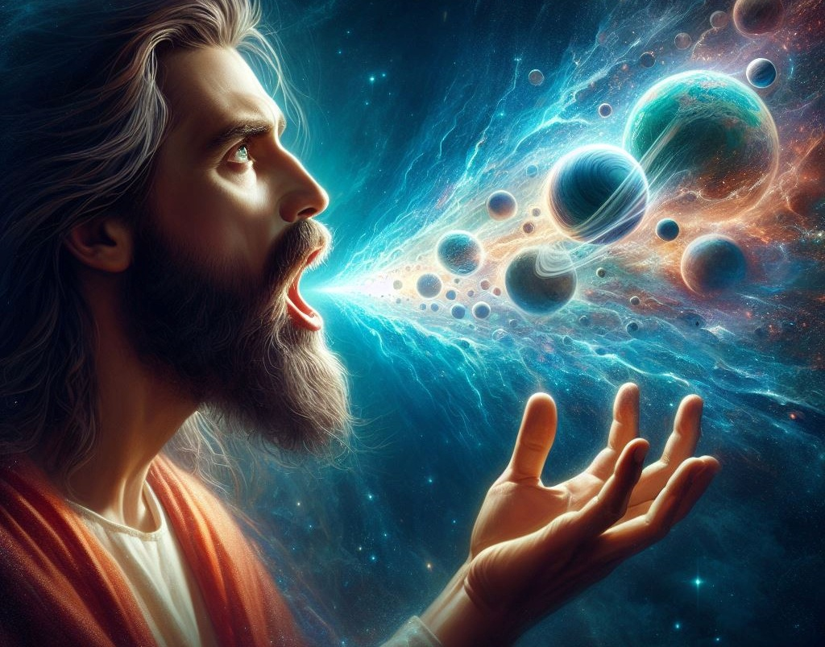
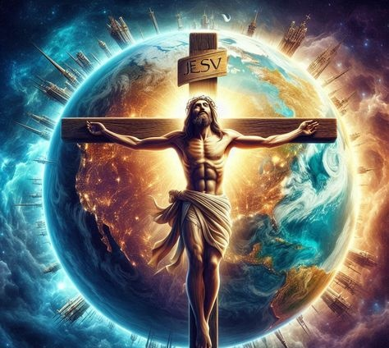
Lesson 8 for February 21, 2026
ခရစ်တော်၏အထွတ်အထိပ်ဩဇာရှိမှု

Slide 2
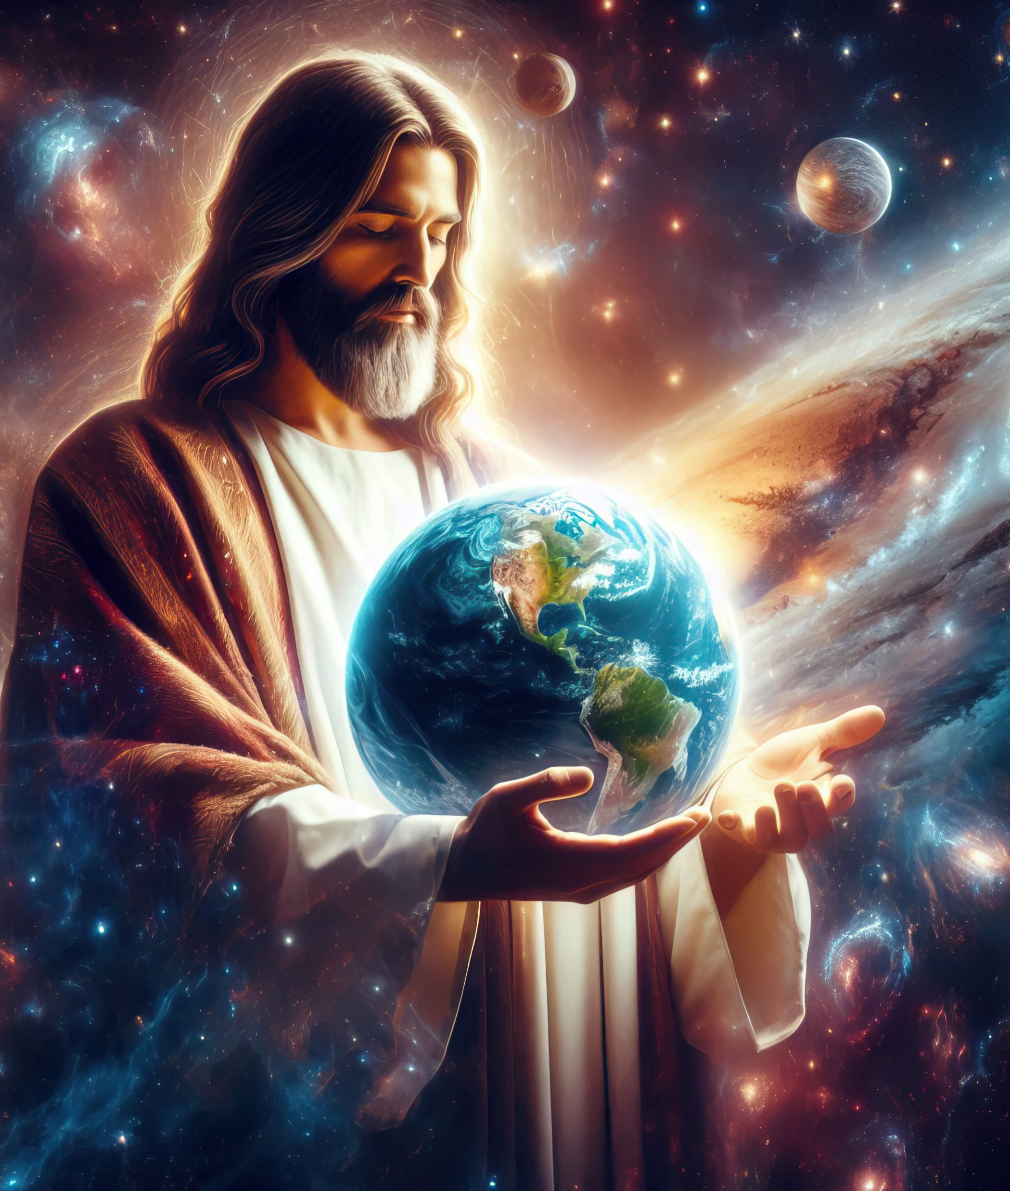
“ထိုသားတော်သည် မျက်မြင်မရသော ဘုရားသခင်၏ပုံသဏ္ဍာန် တော်ဖြစ်၏။ ဝေနေယျသတ္တဝါအပေါင်းတို့တွင်လည်း သားဦးဖြစ် တော်မူ၏။ ထိုသားတော်သည် ကောင်းကင်ပေါ်မြေကြီးပေါ်ရှိသမျှသော ရူပအရာ၊ အရူပအရာ၊ ရာဇပလ္လင်ဖြစ်စေ၊ အစိုးရခြင်းတန်ခိုးဖြစ်စေ၊အထွတ်အမြတ်ဖြစ်စေ၊အာဏာစက်ဖြစ်စေ၊ခပ်သိမ်းသောအရာတို့ကိုဖန်ဆင်းတော်မူ၏။ထိုသခင်အားဖြင့်လည်းကောင်း၊ ထိုသခင်အဖို့ အလိုငှာလည်း ခပ်သိမ်းသောအရာတို့သည် ဖန်ဆင်းလျက်ဖြစ်ကြ၏” (ကောလောသဲ၊ ၁း၁၅-၁၇)။

Slide 3


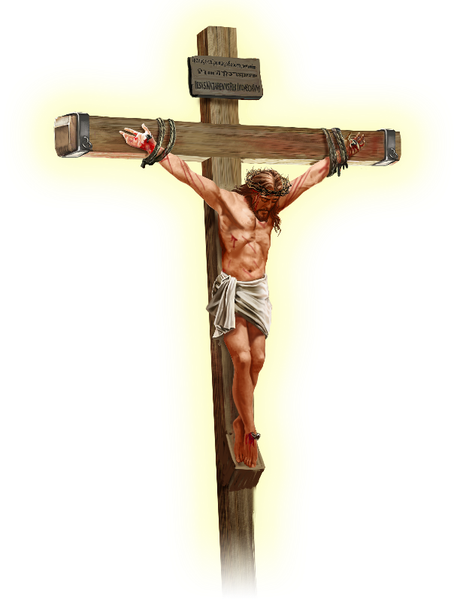






ယေရှုသည်“မြေကြီးပေါ်ရှိအရာဖြစ်စေ၊ကောင်းကင်ပေါ်ရှိအရာဖြစ်စေ” စကြဝဠာတစ်ခုလုံးအတွက်ငြိမ်းချမ်းရေးကိုယူဆောင်လာပေးခဲ့သည်ဟုပေါလုကြေငြာခဲ့သည် (ကော. ၁:၂၀ KJ21)။
ဤကြေညာချက်ကိုမရောက်မီတမန်တော်ကယေရှုသည်အမှန်တကယ်မည်သူဖြစ်ကြောင်းပြောပြထားသည်။အလွန်ကြီးမြတ်သောဆရာတစ်ဦးမဟုတ်၊ဒဿနိကဗေဒပညာရှင်တစ်ဦးမဟုတ်၊ပရောဖက်တစ်ဦးမဟုတ်၊ဓမ္မဟောဆရာတစ်ဦးမဟုတ်၊သတင်းကောင်းကြားပြန်သောတမန်တော်တစ်ဦးမဟုတ်ပါ။
ယေရှုခရစ်တော်သည်…
ဘုရားသခင်၏ ပုံသဏ္ဌာန်တော် (ကောလောသဲ ၁:၁၅က)
သားဦးရတနာ (ကောလောသဲ ၁:၁၅ခ-၁၇)
အသင်းတော်၏ ဦးခေါင်း (ကောလောသဲ ၁:၁၈က)
အစအဦး (ကောလောသဲ ၁:၁၈ခ)
ရန်ငြိမ်းစေသောအရှင် (ကောလောသဲ ၁:၁၉-၂၀)

Slide 4


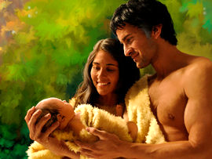


ဘုရားသခင်၏ပုံသဏ္ဌာန်တော်
'သား​တော်​သည်မ​မြင်ရ​သော​ဘုရားသခင်​၏​ပုံသဏ္ဌာန်​တော်​ဖြစ်​ပြီး ‘
ကောလောသဲဩဝါဒစာ 1:15
ပုံတစ်ပုံသည်လက်တွေ့အဖြစ်အပျက်၏ပုံကူးတစ်ခုဖြစ်နိုင်သလို၊ စိတ်ကူးယဉ်ဇာတ်လမ်းမှ အရာတစ်ခုလည်း ဖြစ်နိုင်ပါသည် (ပုံဆွဲချက်)။ သို့သော် သမ္မာကျမ်းစာ၏ 'ပုံသဏ္ဌာန်' ဟူသော အယူအဆသည် ထို့ထက်လွန်သည်။
ဘုရားသခင်သည်အာဒံနှင့်ဧဝကိုမိမိပုံသဏ္ဌာန်တော်နှင့်အညီဖန်ဆင်းတော်မူခဲ့ပြီး(ကမ္ဘာဦး၁:၂၇)၊အာဒံသည်လည်းမိမိပုံသဏ္ဌာန်နှင့်တူသောသားကိုဖွားမြင်ခဲ့သည်(ကမ္ဘာဦး၅:၃)။ဤအရာများသည်အရှိတရားကိုမိတ္တူကူးထားခြင်း၊အတုအယောင်ပြုလုပ်ခြင်းသို့မဟုတ်စိတ်ကူးယဉ်ဖန်တီးထားခြင်းများမဟုတ်ကြပါ။၎င်းတို့သည်ရုပ်ပိုင်းဆိုင်ရာ၊စိတ်ပိုင်းဆိုင်ရာနှင့်လူမှုဆက်ဆံရေးပိုင်းဆိုင်ရာဆင်တူညီမျှမှုများသာ ဖြစ်ကြသည်...
ပေါလုကအခမ်းအနားဆိုင်ရာပညတ်တရားသည် အရိပ်သာဖြစ်ပြီး “အရာများ၏ပုံရိပ်မဟုတ်ဘဲ” (ဟေဗြဲ ၁၀:၁) ဟုပြောပြီး “ပုံရိပ် = လက်တွေ့” ဟု ဆိုလိုသည်။
မေးခွန်းမှာ-သခင်ယေရှုသည်ဘုရားသခင်နှင့်ဆင်တူ သလား၊သို့မဟုတ်ဘုရားသခင်နှင့်တန်းတူဖြစ်သလား?။သခင်ယေရှုသည်ဘုရားသခင်၏ နာမတော်ဖြစ်သော “ငါဖြစ်သည်(I am)”ဟူသောအမည်ကိုမိမိကိုယ်ကိုယ် ထပ်တလဲလဲရည်ညွှန်းရုံသာမက၊“ငါနှင့်ငါ့ခမည်းတော်သည်တစ်လုံးတစ်ဝတည်းဖြစ်သည်”(ယောဟန်၁၀:၃၀) နှင့် “ငါ့ကိုမြင်သောသူသည် ခမည်းတော်ကိုမြင်၏” (ယောဟန် ၁၄:၉) ဟု ပြတ်သားစွာ မိန့်တော်မူခဲ့သည်။

Slide 5



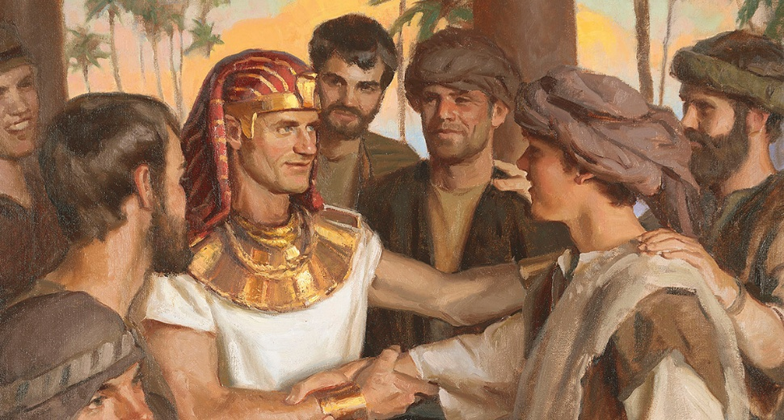
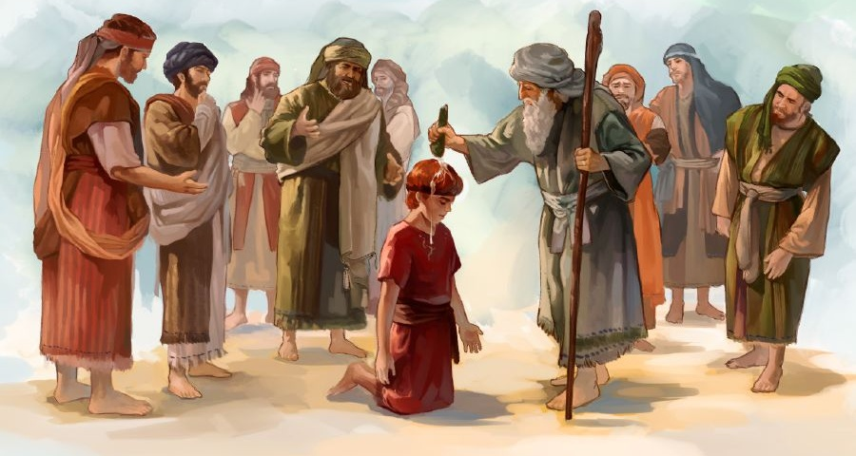

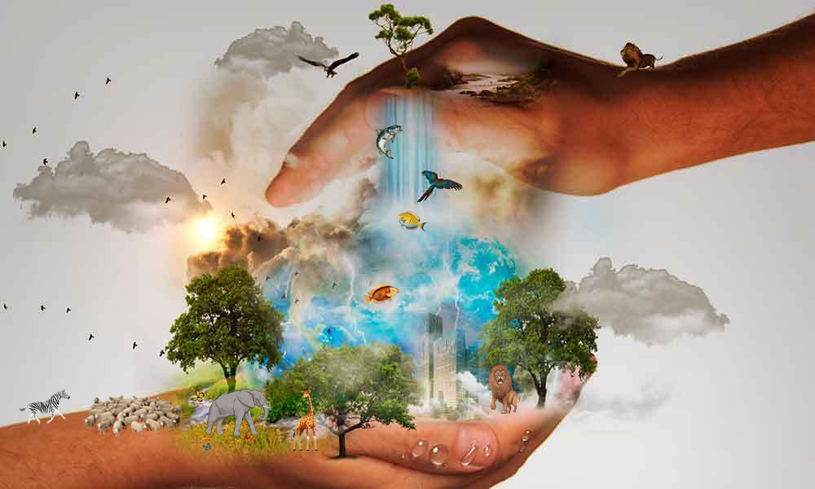
သားဦးရတနာ
'သား​တော်​သည်ခပ်သိမ်း​သော​အရာ​တို့​ထက်အလျင်​ဦးစွာ​ရှိ​နှင့်​တော်မူ​၍ခပ်သိမ်း​သော​အရာ​တို့​သည်ကိုယ်တော်​၌​စုပေါင်း​တည်ရှိ​ကြ​၏။ 'ကောလောသဲဩဝါဒစာ 1:17
“သားဦး”ဆိုသည်မှာသားဦးကိုဆိုလိုသည်။ထို့ကြောင့်ယေရှုသည် ဘုရားသခင်ဖန်ဆင်းတော်မူသော အဦးဆုံးသတ္တဝါဖြစ်သည်ဟု အချို့ကသွန်သင်ကြသည်(ကော.၁:၁၅)။သို့သော်“ပုံရိပ်”ဟူသော ဝေါဟာရကဲ့သို့ပင်“သားဦး”ဟူသောစကားလုံးသည်သမ္မာကျမ်းစာဆိုင်ရာ အဓိပ္ပာယ် ပိုမိုကျယ်ပြန့်သည်။
ဣဇာက်သည်ဣရှမေလအစားသားဦးဖြစ်ခဲ့ပြီးယာကုပ်သည်ဧသောအစားသားဦးဖြစ်ခဲ့သည်။ယောသပ်သည်ရုဗင်အစားသားဦးဖြစ်ခဲ့ပြီးဧလျာဘအစားဒါဝိဒ်သည်သားဦးဖြစ်ခဲ့သည်(ဆာလံ၈၉:၂၇)။သူတို့အားလုံးသည်သားဦးများဖြစ်ကြသည်၊အဘယ်ကြောင့်ဆိုသော်သူတို့သည်ဦးစွာမွေးဖွားလာသောကြောင့်မဟုတ်ဘဲ၎င်းတို့၏ညီအစ်ကိုများထက်အရေးပါသောရာထူးကို ရရှိထားသောကြောင့်ဖြစ်သည်။
ရှင်ပေါလုသည်ကောလောသဲဩဝါဒစာ၌ဤသာလွန်မြင့်မြတ်ခြင်းကိုရည်ညွှန်းပါသည်။ဤအရာ၏သဘောသဘာဝအကြောင်းသံသယတစုံတရာမရှိစေရန်၊ထိုသူ၌ဘုရားသခင်၏ဂုဏ်ပုဒ်နှစ်ရပ်ကိုပိုင်ဆိုင်ကြောင်းဖော်ပြထားသည်-ရှိရှိသမျှသောအရာခပ်သိမ်း၏ဖန် ဆင်းခြင်း(ကော၁:၁၆၊ဟေရှာ၄၅:၁၈)နှင့်၎င်းတို့ကိုဆက်လက်တည်တံ့စေသောအားပေးခြင်း(ကော၁:၁၇၊ဆာလံ၁၁၉:၉၁)တို့ဖြစ်သည်။

Slide 6



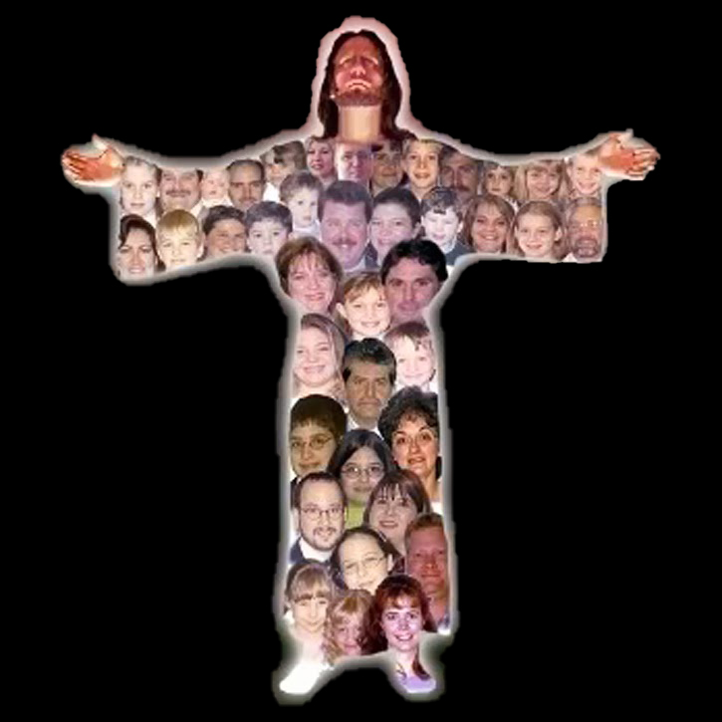
အသင်းတော်၏ ဦးခေါင်း
'18ကိုယ်တော်​သည် အသင်းတော်​တည်းဟူသော ကိုယ်ခန္ဓာ​တော်​၏​ဦးခေါင်း​ဖြစ်​တော်မူ​၍ '
ကောလောသဲဩဝါဒစာ 1:18
အချို့သော ဘာသာစကားများတွင်"head" (ဦးခေါင်း)ဟူသောစကားလုံးကို"chief"(အကြီးအကဲ)သို့မဟုတ်"principal"(ကျောင်းအုပ်/အဓိကပုဂ္ဂိုလ်)ဟူ၍လည်းဘာသာပြန်ဆိုကြသည်။အဘယ်ကြောင့်ဆိုသော်၎င်းမှာ"head"၏တင်စားချက်အဓိပ္ပာယ်ဖြစ်သောကြောင့်ဖြစ်သည်။ဟေဗြဲဘာသာစကားတွင် လည်းထိုနည်းအတိုင်းပင်ဖြစ်သည်။ဥပမာအားဖြင့်၊"appoint for themselves one head"(ဟောရှေ ၁: ၁၁၊ NKJVကျမ်းစာမူ)ကို"they will appointone leader“(သူတို့သည်ခေါင်းဆောင်တစ်ဦးကိုခန့်အပ်ကြလိမ့်မည်)(NIVကျမ်းစာမူ)ဟူ၍ဘာသာပြန်ဆို သင့်ပါသည်။
ကျွန်ုပ်တို့အားလုံး လိုအပ်ပါသည် (၁ကော ၁၂:၁၅)
လူတိုင်းတွင် ကိုယ်အလုပ်ရှိသည် (၁ကော ၁၂:၁၇)
မည်သူ့ကိုမျှကျွန်ုပ်တို့မထီမဲ့မြင်မပြုနိုင်ပါ (၁ကော ၁၂:၂၁)
မည်သူ့ကိုမျှကျွန်ုပ်တို့မထီမဲ့မြင်မပြုနိုင်ပါ (၁ကော ၁၂:၂၁)
ကျွန်ုပ်တို့သည်အချင်းချင်းဂရု စိုက်ကြသည် (၁ကော ၁၂:၂၅-၂၆)
ပေါလုသည် ဤစကားလုံးကို ခရစ်တော်နှင့် သက်ဆိုင်သောအခါ အသုံးပြုသည့် အဓိပ္ပာယ်လည်းဖြစ်သည် (ကော. ၁:၁၈က)။
သို့သော်လည်းရှင်ပေါလုသည်ကိုယ်ခန္ဓာကိုဥပစာသဘောဖြင့်အဓိပ္ပာယ်ဖွင့်ဆိုထားပါသည်။ခရစ်တော်သည်ဦးခေါင်းဖြစ်ပါက၊ကျွန်ုပ်တို့-ဆိုလို သည်မှာယုံကြည်သူအသင်းတော်-သည်ကိုယ်ခန္ဓာ ဖြစ်ပါသည်။ဤအတွေးအခေါ်မှအောက်ပါအချက်ကိုဆက်လက်ထုတ်နုတ်နိုင်ပါသည်-

Slide 7


အစအဦး
ခပ်သိမ်း​သော​အရာ​တို့​၌အထွတ်အထိပ်​ဖြစ်​မည့်​အကြောင်းအစအဦး​ဖြစ်​တော်မူ​ပြီးသေ​သော​သူ​တို့​ထဲမှအဦးဆုံး​ဖွားမြင်​လာ​သူ​ဖြစ်​တော်မူ​၏။ 'ကောလောသဲဩဝါဒစာ 1:18
“အစဦး”(beginning)ဟုဘာသာပြန်ထားသောစကားလုံးမှာဂရိဘာသာစကားဖြင့်archē (ἀρχή)ဖြစ်ပြီး၊အခြေအနေ(Context)အပေါ်မူတည်၍ ၎င်း၏ အဓိပ္ပာယ်မှာ အစဦး၊ မူလအစ၊ ပထမအကြောင်းရင်း သို့မဟုတ် အခြေခံမူဟု အဓိပ္ပာယ်ရသည့်အပြင် အုပ်စိုးသူ၊ တန်ခိုး၊ အာဏာ သို့မဟုတ် အုပ်ချုပ်မှုနယ်ပယ် ဟုလည်း အဓိပ္ပာယ်ရပါသည်။
ဤစကားလုံးသည်ခရစ်တော်အားရည်ညွှန်းသောအခါဤအဓိပ္ပာယ်အားလုံးကိုရရှိနိုင်သည်ဟုကျွန်ုပ်တို့ဆိုနိုင်သည်(ကော၁:၁၈)။ယေရှုသည် အရာခပ်သိမ်း၏ မူလအစ (ဘုရားသခင်၏ ပုံသဏ္ဌာန်)၊ အရာခပ်သိမ်း ဖန်ဆင်းခြင်း၏ အကြောင်းရင်း (ဖန်ဆင်းခြင်း၏ သားဦး)၊ အကြီးအကဲ (ခေါင်းဆောင်) ဖြစ်သည်။ ဤအရာအားလုံးသည် သူ့အား အမြင့်မြတ်ဆုံး ဩဇာအာဏာကို ပေးအပ်ထားသည်။
ပေါလုသည် ဤနေရာတွင် “သေသောသူတို့တွင် သားဦး” ဟူသော ဘွဲ့ကို ထည့်သွင်းထားသည် (ယေရှုသည် ပထမဆုံးရှင်ပြန်ထမြောက်ခြင်းမဟုတ်ဘဲ မောရှေဖြစ်သည်)။ သေခြင်းကို အောင်နိုင်ခြင်းဆိုသည်မှာ အပြစ်ကို အောင်နိုင်ခြင်းနှင့် ကိုယ်တော်၏ပုံသဏ္ဌာန်နှင့်အညီ ကျွန်ုပ်တို့ကို ပြန်လည်ဖန်တီးနိုင်သည့် တန်ခိုးကိုလည်း ဆိုလိုသည်။

Slide 8

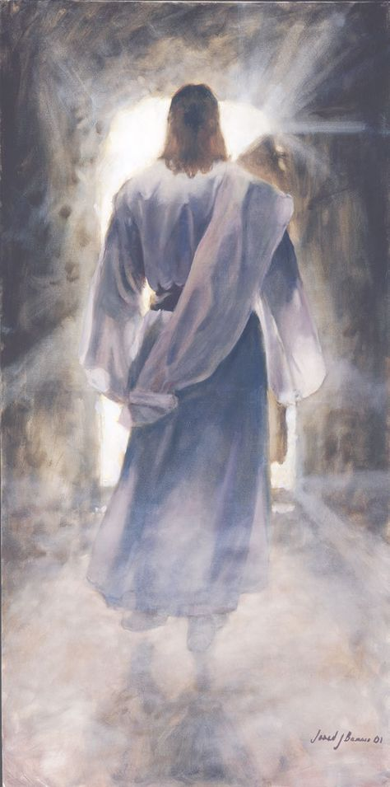



ရန်ငြိမ်းစေသောအရှင်
'လက်ဝါးကပ်တိုင်​ပေါ်၌​သွန်း​သောသား​တော်​၏​သွေး​တော်​အားဖြင့်ရန်ငြိမ်း​စေ​၍ကောင်းကင်​ဘုံ​၌​ရှိ​သော​အရာ​များ​ဖြစ်စေ၊မြေကြီး​ပေါ်၌​ရှိ​သော​အရာ​များ​ဖြစ်စေ ခပ်သိမ်း​သော​အရာ​တို့​ကို သား​တော်​အားဖြင့် မိမိ​နှင့်​ပြန်လည်​သင့်မြတ်​စေရန်​လည်းကောင်း အလိုရှိ​တော်မူ​၏။ 'ကောလောသဲဩဝါဒစာ 1:20
ယေရှုပြုခဲ့သောအရာများကြောင့်ကိုယ်တော်သည်ခပ်သိမ်းသောအရာတို့တွင်ပထမနေရာကိုရရှိတော်မူ၏။တမန်တော်ပေါလု၏အဆိုအရ“ဘုရားသခင်သည်မိမိ၏ပြည့်စုံခြင်းရှိသမျှကိုသားတော်၌ကျိန်းဝပ်စေခြင်းငှာအလိုရှိတော်မူသည်”(ကောလောသဲ၁:၁၉)ဖြစ်သောကြောင့်ခရစ်တော်သည်ထိုဘွဲ့နာမတော်အားလုံးနှင့်ထိုက်တန်တော်မူ၏။တစ်နည်းအားဖြင့်ဆိုသော်ယေရှုသည်စစ်မှန်သောဘုရားဖြစ်သကဲ့သို့စစ်မှန်သောလူလည်းဖြစ်တော်မူ၏။“ငါတို့သည်ကိုယ်တော်၏ဘုန်းတော်ကိုမြင်ရပြီ၊[...]ကျေးဇူးတော်နှင့်လည်းကောင်း၊သစ္စာတော်နှင့်လည်းကောင်းပြည့်စုံတော်မူ၏” (ယောဟန် ၁:၁၄)။
ယေရှုသည် လက်ဝါးကပ်တိုင်ပေါ်တွင် အသေခံပြီး ပြန်လည်ထမြောက်ခြင်းအားဖြင့် လူသားမျိုးနွယ်ကို ဘုရားသခင်နှင့် ပြန်လည်သင့်မြတ်စေရန် လိုအပ်သော လိုအပ်ချက်များကို ဖြည့်ဆည်းပေးခဲ့သည် (ကော ၁:၂၀)။
ကိုယ်တော်သည်“မြေကြီးပေါ်ရှိအရာများ”ကိုဘုရားသခင်နှင့်ပြန်လည်သင့်မြတ်စေခဲ့ကြောင်းကျွန်ုပ်တို့နားလည်နိုင်ပါသည်။သို့သော်ကောင်းကင်ဘုံရှိသူတို့ကိုကိုယ်တော်တိုင်နှင့်မည်သို့ပြန်လည်သင့်မြတ်စေခဲ့သ နည်း။
စကြဝဠာတစ်ခုလုံးသည်မကောင်းမှု၏သဘောသဘာဝကိုရှင်းလင်းစွာမြင်တွေ့ခဲ့ရပြီးဖြစ်သည်။ထို့ကြောင့်ဘုရားသခင်၏စရိုက်လက္ခဏာ(ဂုဏ်တော်)သည်ကောင်းကင်ဘုံ၌လည်းကောင်း၊မြေကြီးပေါ်၌လည်းကောင်း အပြစ်ကင်းစင်ကြောင်း သက်သေထူပြီး ဖြစ်သည်။

Slide 9

"ယေရှုသည် ကောင်းကင်ဘုံ၏ကြီးမြတ်တော်မူခြင်း၊ ကောင်းကင်တမန်များ ဝမ်းမြောက်စွာ နာခံရသော ချစ်ခြင်းမေတ္တာတော်၏ အုပ်စိုးရှင် ဖြစ်တော်မူသည်။ သူသည် ဘုရားသခင်နှင့် တစ်သားတည်းဖြစ်တော်မူပြီး၊'ခမည်းတော်၏ရင်ခွင်တော်၌'(ယောဟန်၁:၁၈)ရှိတော်မူသော်လည်း၊ လူသားများအပြစ်နှင့်ဒုက္ခထဲကျရောက်နေစဉ် ဘုရားသခင်နှင့်တန်းတူဖြစ်ခြင်းကို မက်မောစရာအဖြစ်မမှတ်ယူခဲ့ပေ။သူသည်မိမိ၏ပလ္လင်တော်မှဆင်းကြွလာပြီး၊သရဖူတော် နှင့်ထီးနန်းတော်၏အာဏာကိုစွန့်လွှတ်ကာ၊မိမိ၏ဘုရားသဘောသဘာဝကိုလူသားသဘာ ဝ ဖြင့်ဝတ်ဆင်တော်မူခဲ့သည်။ လူသားသည် သူ၏ပလ္လင်တော်ဘေးတွင် နေရာရနိုင်ရန်အလို့ငှာ၊ သူသည် ကားတိုင်ပေါ်၌အသေခံတော်မူသည်အထိ မိမိကိုယ်ကို နှိမ့်ချတော်မူခဲ့သည်။ [...] ခမည်းတော်ကိုဖော်ပြရန်၊ လူသားကိုဘုရားသခင်နှင့်ပြန်လည်သင့်မြတ်စေရန်၊ ချစ်ခြင်းမေတ္တာတော်ဖြင့် ကြွဆင်းလာတော်မူခဲ့သည်။"
EGW (Selected Messages, Volume 1, p. 321)

